Slide 1
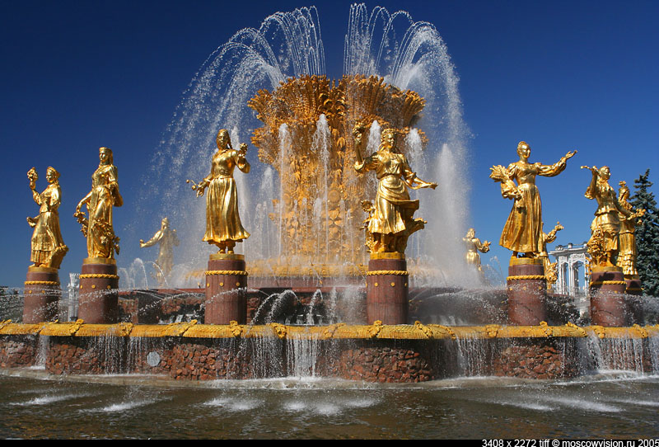
Мы разные – в этом наше богатство, мы вместе – в этом наша сила.

Slide 2
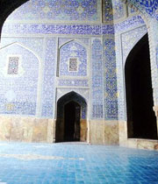
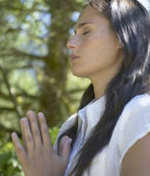
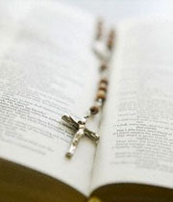
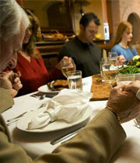
«Наша страна исторически формировалась как союз многих народов и культур. И основу духовности самого российского народа испокон веков составляла идея общего мира – общего для людей различных национальностей и конфессий». В.В. Путин

Slide 3
Москва – многонациональный город. Единство москвичей различного этнического происхождения спасало город в наиболее тяжелые для него времена. Ярким примером этого является Московская битва 1941-1942 гг. Это сражение, ставшее первым крупным успехом Советского Союза в борьбе с фашистской Германией, продемонстрировало, что одним из решающих факторов, обеспечивших разгром вражеских войск, являлся союз народов СССР. Но примеры можно привести не только из Московской битвы.
Сержант Яков Павлов и
его знаменитый дом
в центре Сталинграда.
Сержант защищал его с горсткой бойцов
12 национальностей.
Немцы положили за этот дом
больше жизней, чем за Париж,
но в отличие от Парижа этот дом не взяли

Slide 4
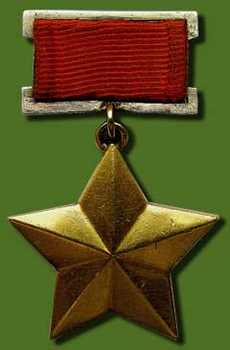
Национальный состав Героев Советского Союза.
Звание Героя Советского Союза – самая высокая и самая
почетная награда советского периода –
в годы Великой Отечественной войны 1941–1945 гг.
Всего за годы войны его присвоили более 11 тыс. человек.
Это были представители различных народов:
русские – 8160, украинцы – 2069, белорусы – 309,
татары – 161, евреи – 108, казахи – 96,
грузины – 90, армяне –90, узбеки – 69,
мордвины – 61, чуваши – 44, азербайджанцы –43,
башкиры – 39, осетины – 32, марийцы – 18,
туркмены – 18, литовцы – 15, таджики – 14,
латыши – 13, киргизы – 12, удмурты– 10,
карелы – 9, эстонцы – 8, калмыки – 8,
кабардинцы – 7, адыгейцы – 7, абхазцы – 5,
якуты – 3, молдаване – 2.

Slide 5
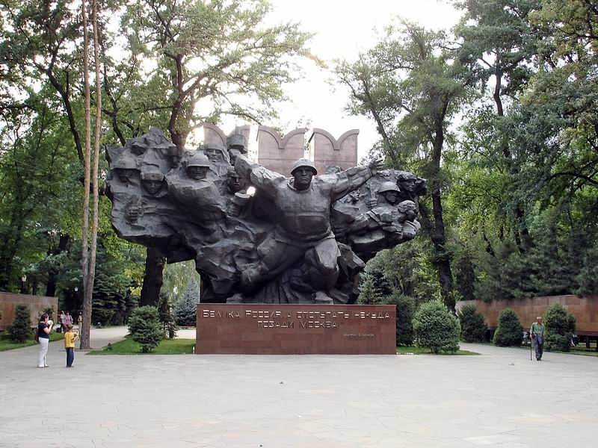
Панфиловцы
Одним из самых драматических и запоминающихся событий Московского сражения стал подвиг воинов-панфиловцев. На подступе к Москве в
смертельном бою у разъезда Дубосеково (Волоколамское направление) воины-панфиловцы отбили атаку 50 вражеских танков, уничтожив
значительную часть из них, остановили продвижение противника. В критическую минуту боя тяжело раненый политрук В. Клочков - Диев первым
бросился со связкой гранат под вражеский танк, взорвал его и погиб смертью героя. Остальные бойцы последовали его примеру. Большинство из
них пало на поле битвы. За беспримерное мужество и отвагу, верность воинскому долгу Президиум Верховного Совета СССР присвоил участникам
этого легендарного боя звания Героев Советского Союза. Среди 28 героев-панфиловцев были русские И. Шадрин и Н. Трофимов,
украинцы Г. Петренко и Я. Бондаренко, казахи Н. Есибулатов и А. Косаев, киргиз Д. Шопоков и другие.
Всего по итогам битвы под Москвой Героями стали более 100 человек.

Slide 6
147 национальностей
Все люди нашей огромной России имеют между собой много общего, несмотря на различия.
Перед вами пословицы и поговорки различных народов, проживающих в России и в Москве, кроме русских:
Сначала свари слово, потом вытащи изо рта (тат.).
Близкий сосед лучше далекого родственника (арм.).
Горькая правда лучше сладкой лжи (каракалп.).
Лучше хорошо молчать, чем плохо говорить (монг.).
У каждого свое горе (уйгур.).
У труса в глазах двоится (узб.).
Ружье убило одного, а язык тысячу (чечен.).
Вместе тесно, врозь трудно (осет.).
Ищи не дом, а соседей (азерб.).
С коротким языком жизнь длиннее (туркм.).
Старое новое бережет (чуваш.).
Дерево красиво листвою, человек одеждой (казах.).
Дома и дерюга мягка, на чужбине и шелк грубее дерюги (монг.).
Когда видишь у человека недостаток, помни, что у тебя их
несколько (кор.).
У доброго хозяина и пустой суп вкусен, у злого и жирный плох (башк.).

Slide 7
Завершите предложения:
Между москвичами, представителями разных рас, языков, вер и т.п.
могут быть любые отношения, кроме _______________
В стране могут быть замечательные законы, могут исчезнуть многие
проблемы, связанные с межнациональными, межкультурными и
межконфессиональными отношениями, но выбор модели поведения в
каждой конкретной ситуации всегда будет зависеть только от
_______________________________________________
Необходимо, чтобы любой человек, независимо от его
вероисповедания, национальности, языка и т.д., чувствовал себя в
России и ее столице полноправным _________________________
Одна из тенденций развития современного мира заключается
в росте полиэтничности, подвижности населения в результате
межгосударственных и внутренних миграций. В этих условиях наш
город вполне может и должен стать примером
__________________________________
Все граждане России: и молодые, и старые, и образованные,
и неграмотные, рядовые и находящиеся наверху власти – должны
воспитывать в себе нормы и принципы ______________________

Slide 8
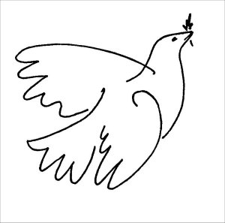
Ради мира на Земле
Мы отвергаем любое насилие, в качестве метода разрешения
сложных вопросов, а потому стремимся к единению.
Диалог – путь к пониманию.
Уважение к иноязычному населению, к традициям других
людей, их верованиям, обычаям,
терпимое отношение к беженцам, мигрантам,
сострадание и сочувствие к потерпевшим:
большинство их них не от хорошей жизни
покинули родные места.
В природе в принципе не бывает плохих и хороших народов.
В любой среде можно найти и тех, и других.
«Плохими» могут быть отдельные представители или группы (предатели, преступники, бандиты, убийцы, воры и пр.).
Нельзя по отдельным персоналиям ненавидеть и обвинять всех.
Нам нужно учиться жить в согласии в этом огромном многообразном мире.

